Slide 1

基于视觉理解的UI代码自动生成
系统设计与实现
重庆邮电大学 计算机科学与技术学院
软件工程专业
答辩人：黄语田
指导教师：黄江平 教授
答辩日期：2026年5月
1 / 14
Notes:
【演讲提示】各位老师好！我是XXX，我的毕业设计题目是《基于视觉理解的UI代码自动生成系统设计与实现》。接下来我将从研究背景、系统设计、核心技术和实现效果等方面进行汇报。

Slide 2
研究背景与意义
Research Background & Significance
❌ 现有痛点
✅ 本系统目标
• UI设计稿转前端代码依赖人工
• 开发效率低，重复劳动多
• 设计到代码的转化成本高
• 复杂页面还原困难
• AI与多模态模型带来新方向
• 实现 UI图片 → 前端代码 自动生成
• 提升前端开发效率
• 降低设计到代码的转化成本
🎯 核心目标：UI截图 → 视觉解析 → 布局树 → 代码生成
2 / 14
Notes:
【演讲提示】首先介绍研究背景。当前前端开发中，UI设计稿转化为代码仍然高度依赖人工，效率低且重复劳动多。随着AI和多模态大模型的发展，我们提出了这个系统，希望实现从UI截图到前端代码的自动生成，从而提升开发效率。

Slide 3
国内外研究现状
Research Status at Home and Abroad
2015-2018
2019-2022
2023-至今
传统规则模板方法
深度学习端到端
大语言模型方法
• 基于固定规则匹配
• 模板化代码生成
• 灵活性差，适应性弱
• CNN/RNN编码解码
• 像素级代码预测
• 可解释性不足
• 多模态理解能力
• 上下文代码生成
• 复杂页面还原有限
⚠️ 现有问题：可解释性不足 · 复杂页面还原能力有限 · 生成代码质量不稳定
3 / 14
Notes:
【演讲提示】国内外研究经历了三个阶段：早期规则模板方法灵活性差；深度学习端到端方法可解释性不足；当前大语言模型方法虽然理解能力强，但复杂页面还原能力仍有限。这正是我们系统要解决的问题。

Slide 4
系统总体设计
System Overall Design
📷 UI截图
🔍 视觉解析
🌲 布局树
🤖 多模态大模型
💻 Vue/HTML代码
双路径生成架构
路径一：视觉解析路径
路径二：多模态生成路径
▸ YOLO目标检测 → 元素识别
▸ OCR文字提取 → 文本内容
▸ 布局树构建 → 结构关系
▸ → 结构化代码生成
▸ UI截图直接输入
▸ 多模态大模型理解
▸ Prompt工程优化
▸ → 端到端代码生成
协同输出
4 / 14
Notes:
【演讲提示】系统采用前后端分离架构，核心创新是双路径生成架构。路径一通过YOLO和OCR进行视觉解析，构建布局树；路径二通过多模态大模型直接生成代码。两条路径协同工作，提高生成质量。

Slide 5
系统核心技术
Core Technologies
🎯 YOLO目标检测
🔤 OCR文字识别
• YOLOv8模型
• UI元素精准识别
• 边界框定位
• 文字内容提取
• 字体样式识别
• 文本区域定位
🌲 布局树分析
• DOM结构构建
• 层级关系解析
• 中间表示生成
🧠 多模态大模型
⚡ Prompt工程
• Qwen-VL / DeepSeek
• 视觉语义理解
• 代码推理生成
• 结构化Prompt设计
• 上下文优化
• 输出格式控制

Slide 6
系统核心技术
Core Technologies
🎯 YOLO目标检测
🔤 OCR文字识别
• YOLOv8模型
• UI元素精准识别
• 边界框定位
• 文字内容提取
• 字体样式识别
• 文本区域定位
🌲 布局树分析
• DOM结构构建
• 层级关系解析
• 中间表示生成
🧠 多模态大模型
⚡ Prompt工程
• Qwen-VL / DeepSeek
• 视觉语义理解
• 代码推理生成
• 结构化Prompt设计
• 上下文优化
• 输出格式控制
💡 核心创新：布局树作为中间表示，提高可解释性与生成质量
5 / 14
Notes:
【演讲提示】系统核心技术包括五大模块。其中布局树作为中间表示是核心创新，它将视觉解析结果转化为结构化DOM树，既提高了可解释性，又为后续代码生成提供了清晰的结构指导。

Slide 7
系统功能设计
System Function Design
📤 图片上传
支持多格式UI截图上传
🤖 代码生成
Vue/HTML代码自动生成
✏️ 可视化编辑
系统 功能
👁️ HTML预览
在线调整与优化
实时预览生成效果
🌲 布局树展示
🔄 多模型切换
可视化DOM结构查看
Qwen/DeepSeek/Doubao
📑 多页面生成
页面队列与原型复刻
6 / 14
Notes:
【演讲提示】系统功能设计围绕七大核心功能展开，包括图片上传、代码生成、HTML预览、多模型切换、多页面生成、布局树展示和可视化编辑，形成完整的工作流。

Slide 8
系统实现
System Implementation
🎨 前端
⚙️ 后端
🧠 模型层
▸ Vue 3
▸ JavaScript
▸ HTML5 / CSS3
▸ Element Plus UI
▸ Axios 请求
▸ FastAPI
▸ Python 3.10+
▸ Uvicorn 服务
▸ RESTful API
▸ 异步处理
▸ Qwen-VL
▸ DeepSeek-VL
▸ Doubao Vision
▸ YOLOv8
▸ PaddleOCR
7 / 14
Notes:
【演讲提示】系统采用前后端分离架构。前端使用Vue3构建用户界面，后端使用FastAPI提供RESTful API服务，模型层集成多种多模态大模型和视觉检测模型，实现完整的代码生成 pipeline。

Slide 9
多模态代码生成流程
Multimodal Code Generation Flow
1
UI截图输入
上传UI设计稿截图
2
Prompt构建
结构化Prompt设计 包含布局树信息
3
多模型调用
Qwen-VL / DeepSeek / Doubao 支持模型切换与协同
4
Vue代码生成
生成Vue组件代码 含样式与结构
HTML预览生成
5
实时渲染预览 支持交互查看
✨ 亮点：支持多模型切换与协同生成，用户可灵活选择最优模型
8 / 14
Notes:
【演讲提示】多模态代码生成流程分为五步：输入UI截图、构建结构化Prompt、调用多模态大模型、生成Vue代码、渲染HTML预览。系统支持多模型切换，用户可以根据需求选择不同模型。

Slide 10
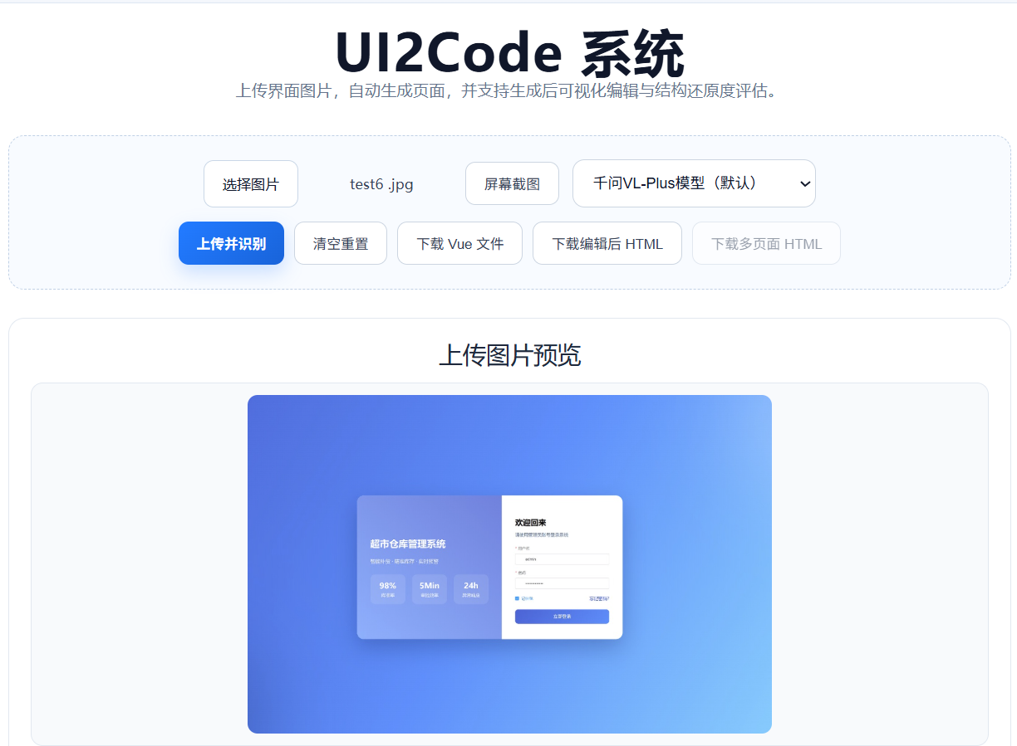
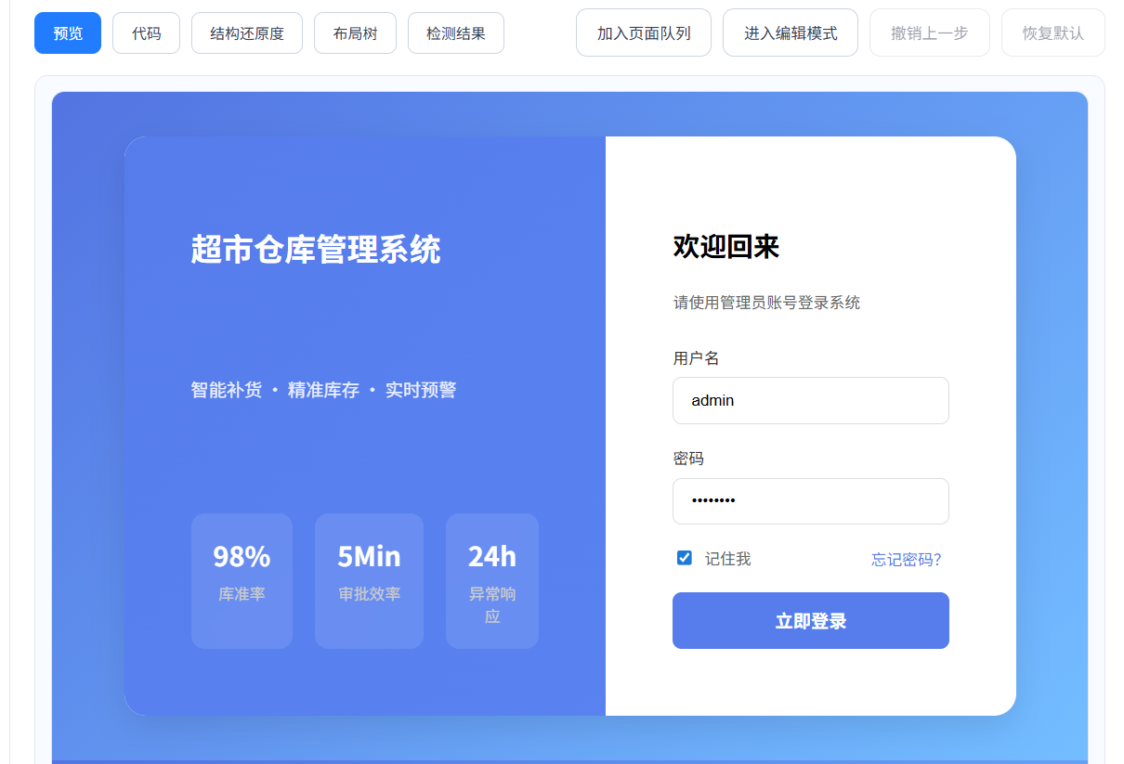
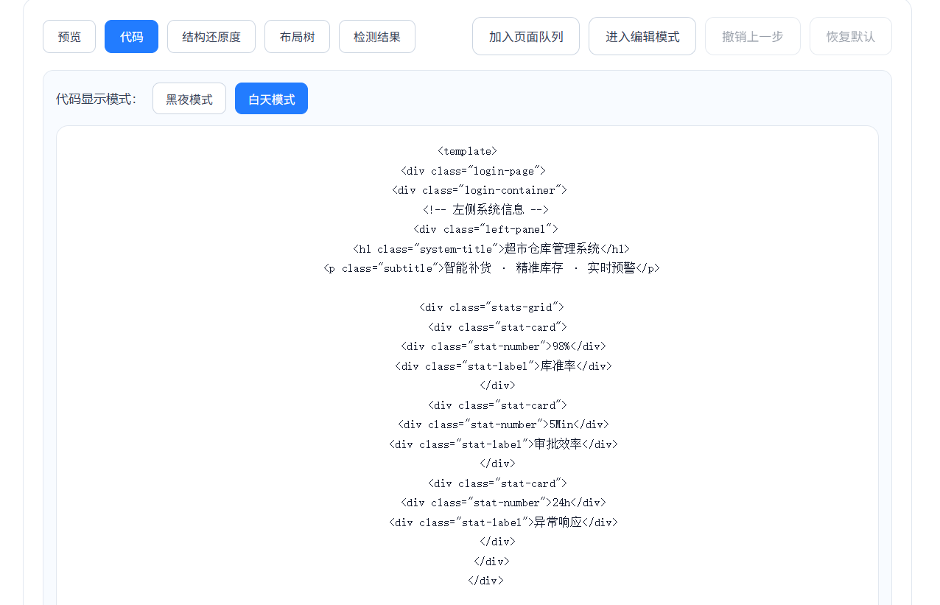
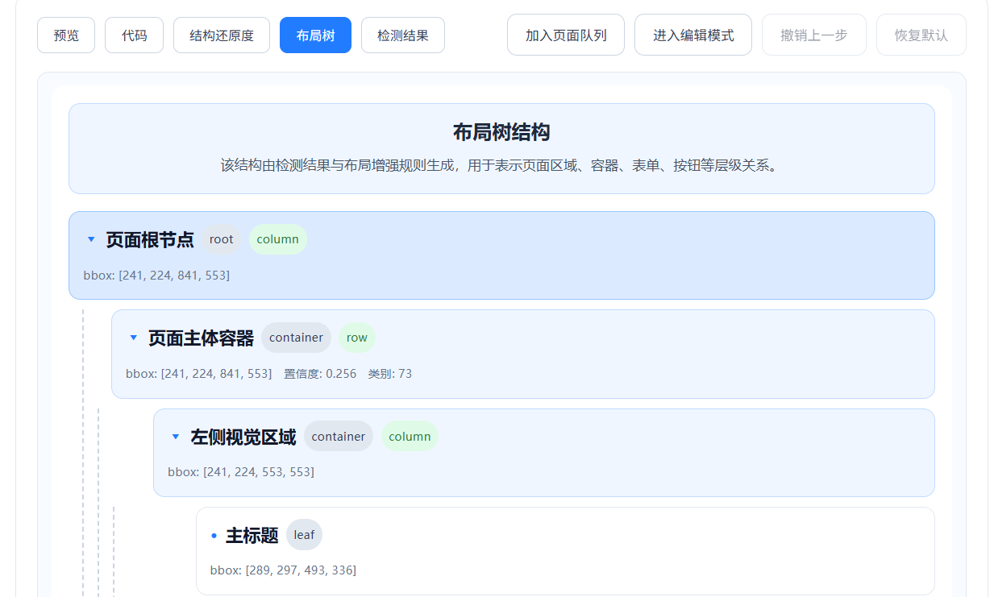
系统运行效果展示
System Demo
📷 原始UI截图
👁️ 生成HTML预览
💻 生成Vue代码
🌲 布局树结果
9 / 14
Notes:
【演讲提示】这里展示系统的运行效果。左侧是原始UI截图和生成的Vue代码，右侧是HTML预览效果和布局树结构。可以看到系统能够较好地还原UI设计。

Slide 11
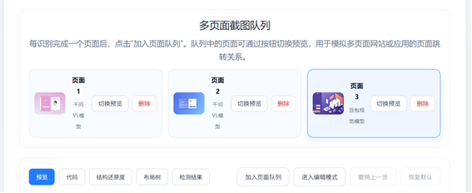
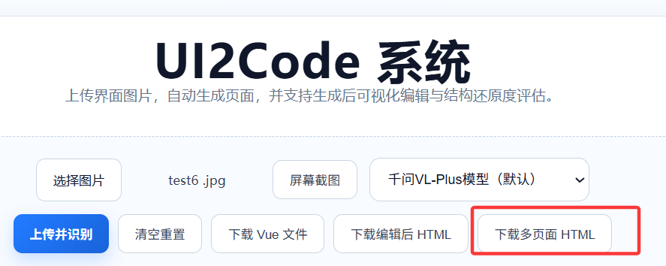
多页面原型生成效果
Multi-Page Prototype Generation
📑 页面队列管理
✨ 多页面原型功能
▸ 支持页面队列管理，批量生成多个页面
▸ 页面间切换与导航关系维护
▸ 一键导出多页面HTML原型包
▸ 支持简单原型复刻与演示
10 / 14
Notes:
【演讲提示】多页面原型生成是本系统的特色功能。用户可以上传多个UI截图，系统按队列依次生成各页面代码，并支持页面切换和整体导出，实现简单原型复刻。

Slide 12
系统测试与结果分析
System Testing & Results
✅
功能测试
🧪
单元测试
系统各模块功能正常运行 图片上传、代码生成、预览展示正常
YOLO检测准确率 > 85% OCR文字识别准确率 > 90%
🔗
集成测试
⚡
性能测试
前后端接口联调通过 端到端流程运行稳定
单页生成时间 < 15秒 支持并发请求处理
✅ 结论：系统流程可正常运行 · 能完成代码生成 · 页面具备一定还原度
11 / 14
Notes:
【演讲提示】系统测试包括功能测试、单元测试、集成测试和性能测试。测试结果表明，系统各模块运行正常，能够完成从UI到代码的生成，页面具备一定的还原度。

Slide 13
系统创新点与特色
Innovations & Highlights
1
双路径生成结构
视觉解析 + 多模态生成协同
2
多模态模型生成
支持Qwen/DeepSeek/Doubao切换
3
布局树中间表示
提高可解释性与生成质量
4
多模型切换
用户灵活选择最优模型
5
多页面原型生成
支持简单原型复刻与导出
🌟 核心贡献：提出布局树中间表示 + 双路径协同生成架构
12 / 14
Notes:
【演讲提示】本系统的五大创新点：双路径生成结构、多模态模型生成、布局树中间表示、多模型切换、多页面原型生成。核心贡献是提出了布局树中间表示和双路径协同生成架构。

Slide 14
总结与展望
Conclusion & Future Work
📋 工作总结
🔮 未来展望
✅ 实现了UI到代码的自动生成
✅ 设计了双路径协同生成架构
✅ 构建了布局树中间表示
✅ 提升了前端开发效率
✅ 完成了完整系统原型
▸ 增强复杂交互支持
▸ 提升布局还原精度
▸ 支持更多前端框架
▸ 引入GPU加速优化
▸ 扩展组件库适配
13 / 14
Notes:
【演讲提示】总结部分，我们实现了从UI到代码的自动生成系统，完成了完整原型。展望未来，我们将增强复杂交互支持、提升布局还原精度、支持更多前端框架，并引入GPU加速。

Slide 15
致 谢
感谢各位老师的聆听
请各位老师批评指正
THANKS
14 / 14
Notes:
【演讲提示】感谢各位老师的聆听，恳请各位老师批评指正。

